Slide 1
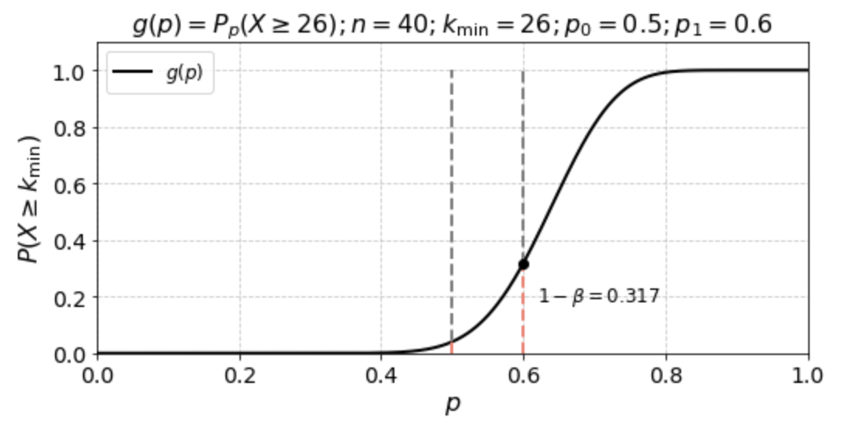
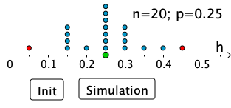

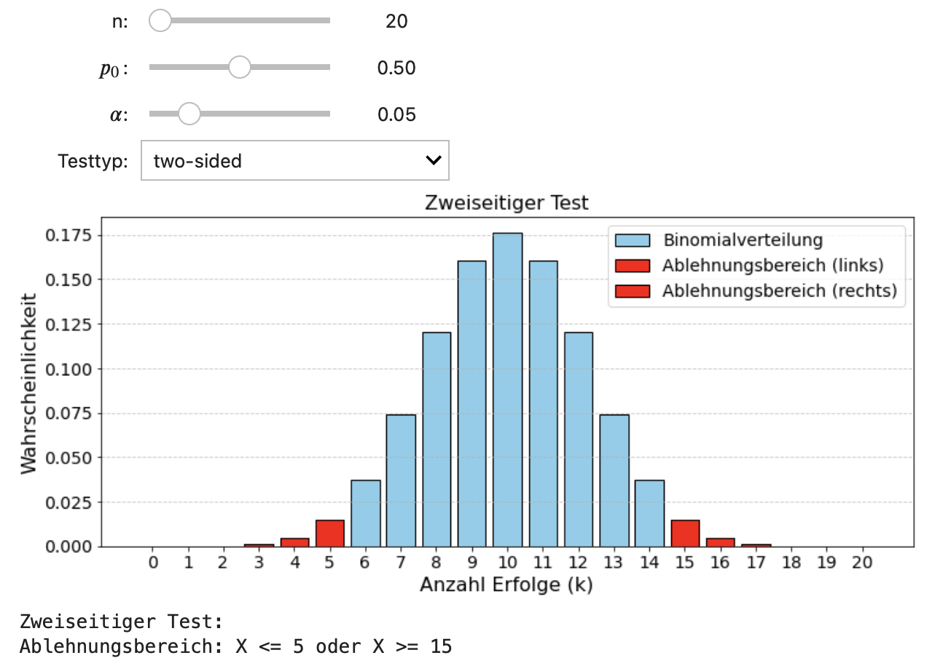
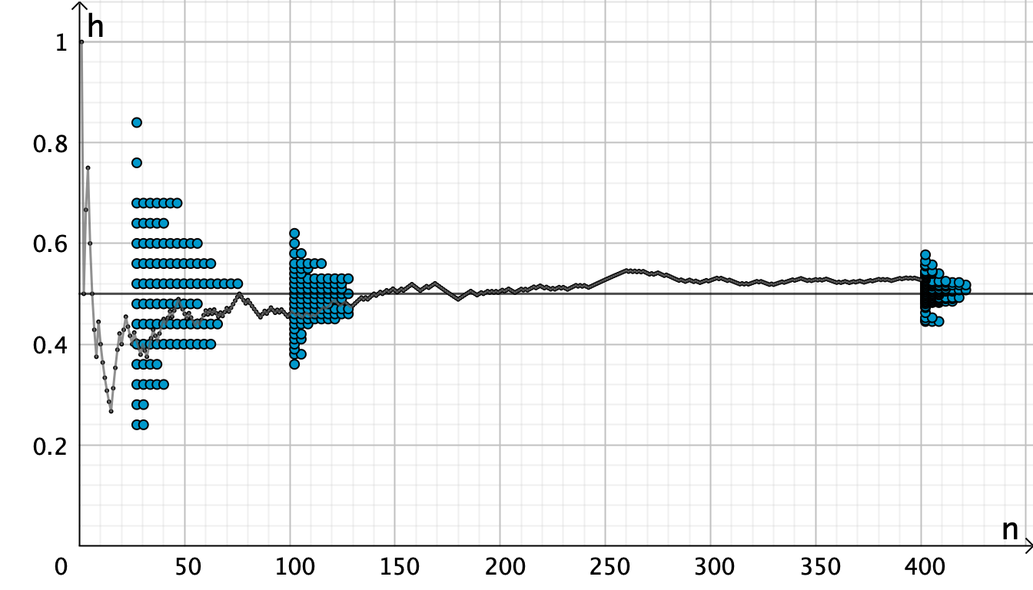
Stochastik in der Sek II – allgemeinbildend, sinnstiftend, mit und ohne Rezepte zum Abitur
Reimund Vehling
14.03.2025

Slide 2
Prolog
„Insofern sich die Sätze der Mathematik auf die Wirklichkeit beziehen, sind sie nicht sicher, und insofern sie sicher sind, beziehen sie sich nicht auf die Wirklichkeit.“
Albert Einstein: Geometrie und Erfahrung. Vortrag in der Preußischen Akademie der Wissenschaften am 27.01.1921
In der Statistik müssen wir eine gewisse Unsicherheit ertragen - im Gegensatz zur (reinen) Mathematik.
Die ideale Sprache zur Modellierung möglicher und realer Strukturen ist die Mathematik. Sie ist auch in der Statistik für das Formalisieren, für die Bildung von Modellen entscheidend. Auch die Unsicherheit wird modelliert.
Aber: Vor der Formalisierung kommt die Erfahrung!
Warum brauchen wir Hypothesentests in der Schule – auch wenn sie in der Wissenschaft nicht immer einen guten Ruf haben?

Slide 3
Was erwartet Sie?
Worum geht es? Etwas Theorie
Einstiegsbeispiele – Daten sind entscheidend
Aufgaben zum Üben – mit und ohne MMS
Abituraufgaben – gar nicht so schlecht
Was kann der Einsatz von MMS zur Aufgabenqualität beisteuern?

Slide 4
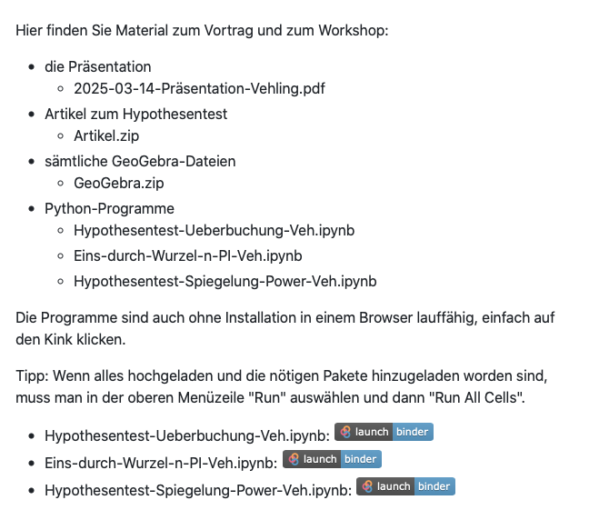

Das wollte ich eigentlich erst am Ende zeigen
https://github.com/RVeh/Hypothesentest

Slide 5
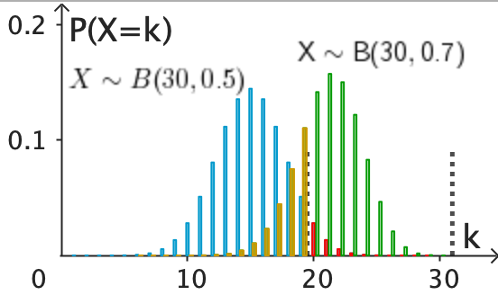
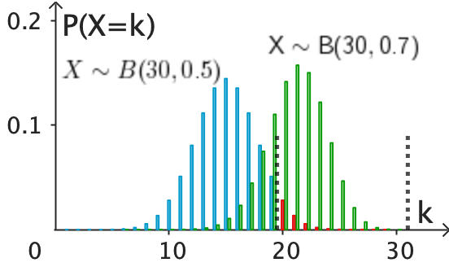
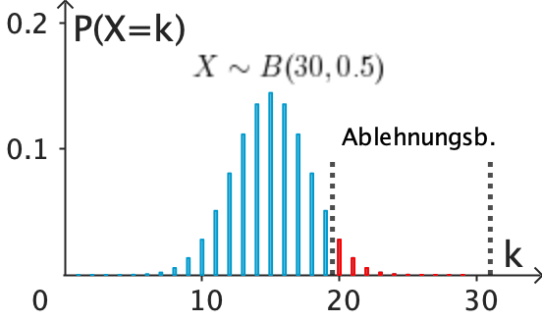
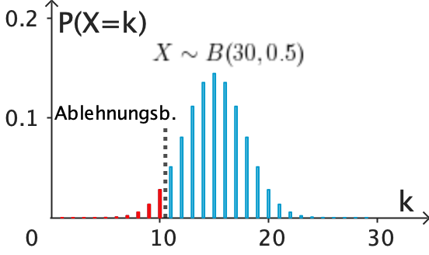
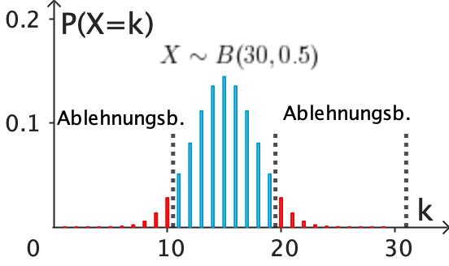
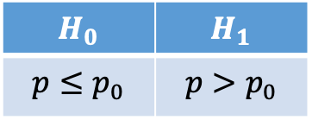
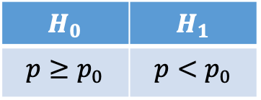
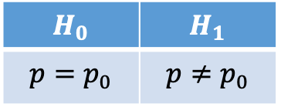
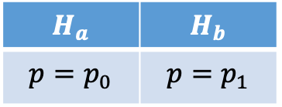
Hypothesentest – eine erste Übersicht
Alternativtest
Signifikanztest
einseitiger Test
zweiseitiger Test
linksseitiger Test
rechtsseitiger Test
$$H_{a}$$ | $$H_{b}$$
$$p=p_{0}$$ | $$p=p_{1}$$
$$H_{0}$$ | $$H_{1}$$
$$p≥p_{0}$$ | $$p<p_{0}$$
$$H_{0}$$ | $$H_{1}$$
$$p≤p_{0}$$ | $$p>p_{0}$$
$$H_{0}$$ | $$H_{1}$$
$$p=p_{0}$$ | $$p≠p_{0}$$

Slide 6
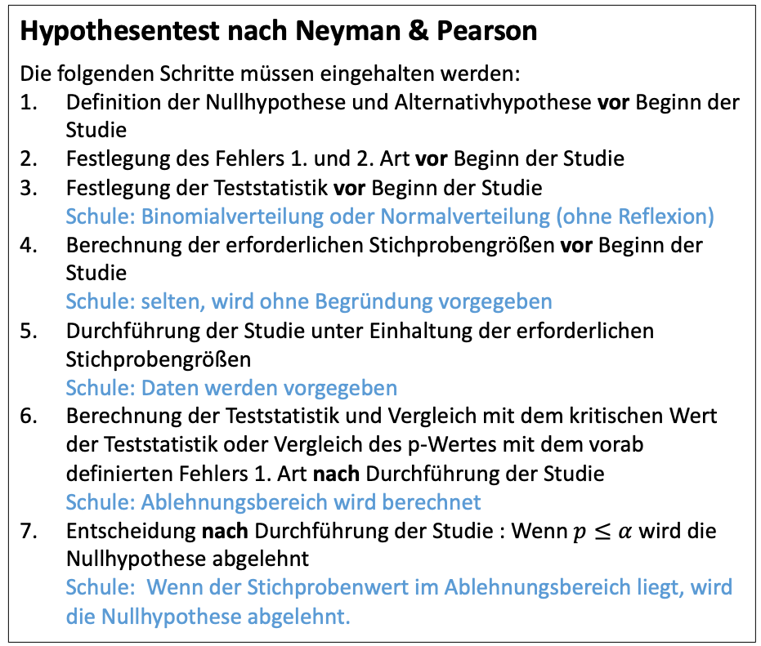
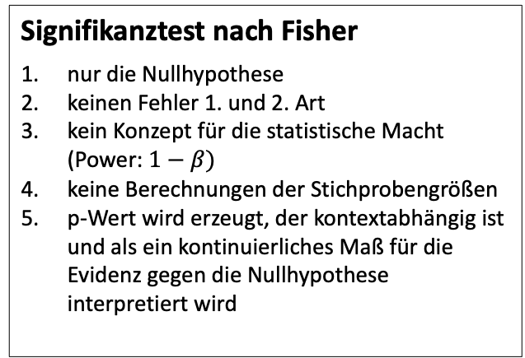
Signifikanztest nach Fisher – Hypothesentest nach Neyman & Pearson
Signifikanztest nach Fisher
nur die Nullhypothese
keinen Fehler 1. und 2. Art
kein Konzept für die statistische Macht (Power: $1−β)$
keine Berechnungen der Stichprobengrößen
p-Wert wird erzeugt, der kontextabhängig ist und als ein kontinuierliches Maß für die Evidenz gegen die Nullhypothese interpretiert wird
Hypothesentest nach Neyman & Pearson
Die folgenden Schritte müssen eingehalten werden:
Definition der Nullhypothese und Alternativhypothese vor Beginn der Studie
Festlegung des Fehlers 1. und 2. Art vor Beginn der Studie
Festlegung der Teststatistik vor Beginn der Studie Schule: Binomialverteilung oder Normalverteilung (ohne Reflexion)
Berechnung der erforderlichen Stichprobengrößen vor Beginn der Studie Schule: selten, wird ohne Begründung vorgegeben
Durchführung der Studie unter Einhaltung der erforderlichen Stichprobengrößen Schule: Daten werden vorgegeben
Berechnung der Teststatistik und Vergleich mit dem kritischen Wert der Teststatistik oder Vergleich des p-Wertes mit dem vorab definierten Fehlers 1. Art nach Durchführung der Studie Schule: Ablehnungsbereich wird berechnet
Entscheidung nach Durchführung der Studie : Wenn $p≤α$ wird die Nullhypothese abgelehnt Schule: Wenn der Stichprobenwert im Ablehnungsbereich liegt, wird die Nullhypothese abgelehnt.

Slide 7

Was ist eine Hypothese?
Was ist eine Hypothese?
Eine Hypothese lässt sich definieren als eine vorgeschlagene Erklärung für ein Phänomen. Sie steht nicht für die Wahrheit, sondern für eine provisorische Annahme, die wir uns am besten als Verdächtigen in einem Kriminalfall vorstellen können.
Dahinter steckt die Vorstellung, dass statistische Modelle mathematische Darstellungen dessen sind, was wir beobachten, und dass sich diese Beobachtungen aus einer deterministischen und einer „stochastischen“ Komponente zusammensetzen, wobei letztere für die Unvorhersagbarkeit oder den zufälligen „Fehler“ steht, den wir üblicherweise in Form einer Wahrscheinlichkeitsverteilung ausdrücken.
David Spiegelhalter: Die Kunst der Statistik. Redline. 2020. S. 228

Slide 8
Was ist und wozu braucht man eine Nullhypothese?
Wozu brauchen wir die formale Testung von Nullhypothesen?
Wir alle lieben Entdeckungen. Die Freude an der Erforschung des Neuen ist universell. Die Freude ist so ausgeprägt, dass wir Menschen willkürlich zu dem Gefühl neigen, etwas gefunden haben, auch wenn wir nichts gefunden haben.
Unsere Vorfahren mit dieser Leidenschaft hatten Vorteile, damit zu überleben.
In der Wissenschaft taugt es wenig. Im Gegenteil, der gesamte wissenschaftliche Prozess ist gefährdet, wenn unsere Behauptungen nichts weiter sind als Produkte unserer Einbildung. Es muss eine Möglichkeit geben, uns vor falschen Entdeckungen zu schützen, und die Hypothesentestung versucht, diese Rolle auszufüllen.
Hier kommt die zentrale Vorstellung von der Nullhypothese ins Spiel, mit der wir so lange arbeiten werden, bis wir genügend Beweise gesammelt haben, die dagegensprechen.
Die Nullhypothese ist das, von dem wir bereit sind anzunehmen, dass es richtig ist, solange nicht das Gegenteil bewiesen ist. Sie ist regelmäßig negativ und negiert Fortschritt und Veränderung. Das bedeutet aber nicht, dass wir von der Gültigkeit der Nullhypothese überzeugt sind.
Es gibt eine starke Analogie zu Strafprozessen. Ein Angeklagter kann für schuldig befunden werden, aber noch nie ist jemand für unschuldig befunden worden: man wird dann eben nicht für schuldig befunden. Ebenso zeigt sich, dass wir zwar eine Nullhypothese unter Umständen widerlegen können, aber wenn die Beweise dafür nicht ausreichen, heißt das nicht, dass die Nullhypothese damit bewiesen wäre. Sie ist schlicht eine Arbeitshypothese, bis uns etwas Besseres über den Weg läuft.
David Spiegelhalter: Die Kunst der Statistik. Redline. 2020. S. 228-229

Slide 9
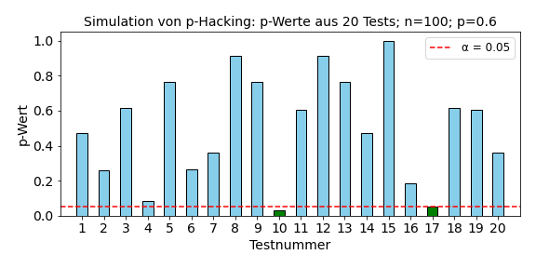
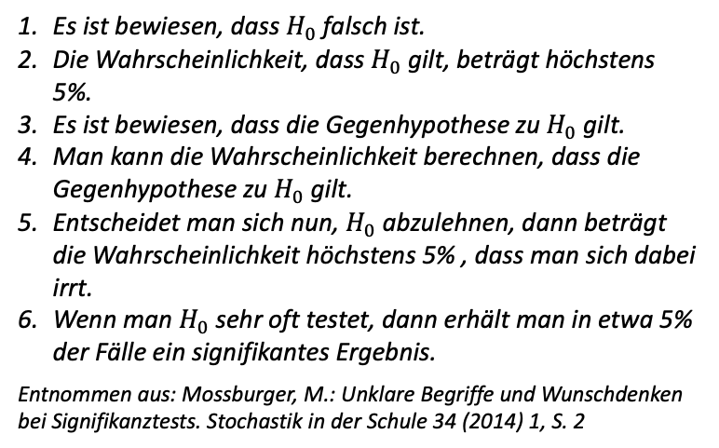
Kritikpunkte
Dichotomes Denken
Überbewertung des p-Werts
Fixierung auf Signifikanzniveau
p-Hacking und Publikationsbias
Fehlinterpretation der Ergebnisse
Vernachlässigung praktischer Relevanz
Abarbeiten eines Algorithmus – ohne Verständnis, wie bei der (früheren) Kurvendiskussion
Es ist bewiesen, dass $H_{0}$ falsch ist.
Die Wahrscheinlichkeit, dass $H_{0}$ gilt, beträgt höchstens 5%.
Es ist bewiesen, dass die Gegenhypothese zu $H_{0}$ gilt.
Man kann die Wahrscheinlichkeit berechnen, dass die Gegenhypothese zu $H_{0}$ gilt.
Entscheidet man sich nun, $H_{0}$ abzulehnen, dann beträgt die Wahrscheinlichkeit höchstens 5% , dass man sich dabei irrt.
Wenn man $H_{0}$ sehr oft testet, dann erhält man in etwa 5% der Fälle ein signifikantes Ergebnis.
Entnommen aus: Mossburger, M.: Unklare Begriffe und Wunschdenken bei Signifikanztests. Stochastik in der Schule 34 (2014) 1, S. 2

Slide 10
Kritikpunkte
Dichotomes Denken
Überbewertung des p-Werts
Fixierung auf Signifikanzniveau
p-Hacking und Publikationsbias
Fehlinterpretation der Ergebnisse
Vernachlässigung praktischer Relevanz
Schulbereich: nur Abarbeiten eines Algorithmus – ohne Verständnis, wie bei der (früheren) Kurvendiskussion
Sind Signifikanztests in der Schule überhaupt sinnvoll? Ich fürchte, Aussagen wie ”Ich lehne H auf einem Signifikanzniveau von 5% ab“ werden in unserer Gesellschaft immer wieder dazu benutzt, mathematisch fundierte Erkenntnisse vorzugaukeln. Solange Zahlen für pseudo-mathematische Argumente missbraucht werden, solange sollte der Mathematik- Unterricht darüber aufklären, wie wenig zum Beispiel ein Signifikanzniveau aussagt.
Entnommen aus: Mossburger, M.: Unklare Begriffe und Wunschdenken bei Signifikanztests. Stochastik in der Schule 34 (2014) 1, S. 7

Slide 11
Einstiegsbeispiel: Ist der Würfel gezinkt?
Welchen Einstiegsimpuls soll ich nehmen?
Ist der Würfel gezinkt?
Der Würfel ist gezinkt.
Hypothese: Der Würfel ist gezinkt.
Hypothese: Der Würfel ist nicht gezinkt
…

Slide 12
Einstiegsbeispiel: Ist der Würfel gezinkt?
Experiment: Spiel mit regulären und gezinkten Würfeln
Ziel: Grundkonzepte, Begriffe sowie die Methode von Hypothesentests durch praktische Erfahrung ergründen
Material: drei Arten von Würfeln (reguläre, leicht verzerrte, stark verzerrte (3D-Drucker)
Schritt 2: grafisch auswerten
Tabelle und Diagramm
Schritt 0: In die Hand nehmen
Jede Gruppe erhält per Zufallsprinzip einen Würfel, den sie (irgendwie untersuchen, ohne schon zu würfeln.
Schritt 3: erste Annahmen nur mit eigenen Daten
erste Annahmen treffen
Austausch mit dem anderen Gruppen
Ziel: geeignetes Maß finden
Schritt 1: mehrfach werfen (50-mal)
Jede Gruppe erhält per Zufallsprinzip einen Würfel, den sie (irgendwie untersuchen, ohne schon zu würfeln. Grundlegende Annahme: Würfel ist regulär
Warum? Das muss diskutiert werden.
Schritt 4: endgültige Entscheidung treffen
zentral: mögliche Konsequenzen der Entscheidung diskutieren (Hinführung zum Fehler 1. und 2. Art)
Zusatz: Simulationen – mehr als 50-mal werfen
s. Borovcnik, M. et al. (2020): Experimente zur Einführung von Ideen und Denkweisen statistischer Interferenz im Gymnasium. Stochastik in der Schule 40 (2020) 1

Slide 13
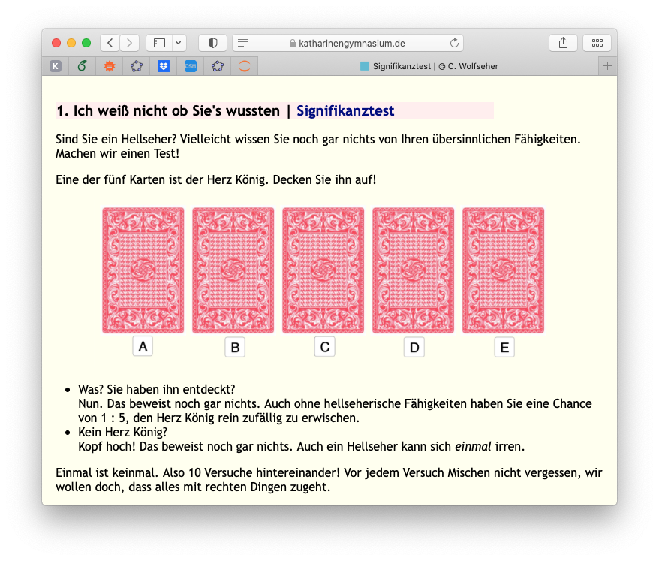
Einstiegsbeispiel: Hellsehen
https://www.katharinengymnasium.de/wolf/web/Signifikanztest/Signifikanztest1.html
Erstellt von C. Wolfseher

Slide 14
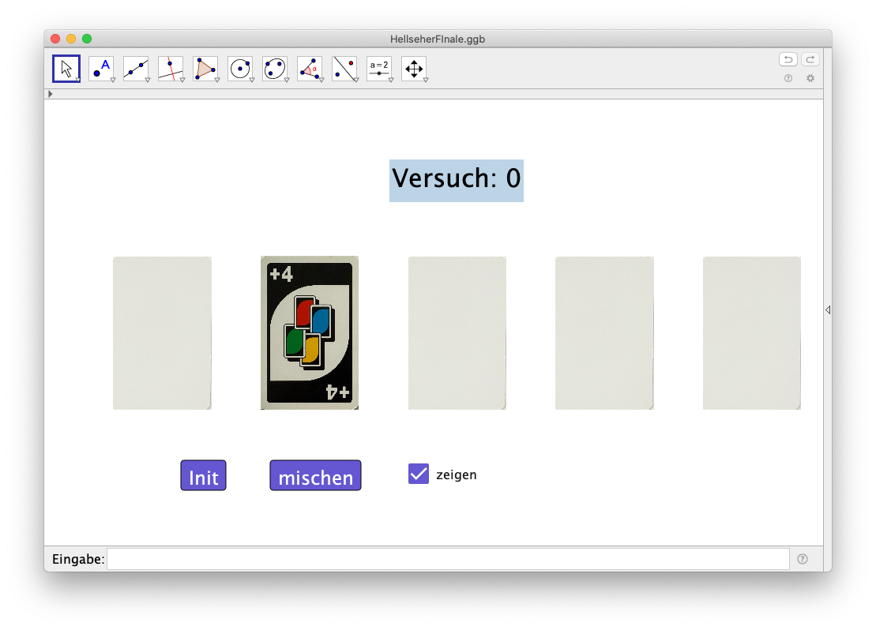
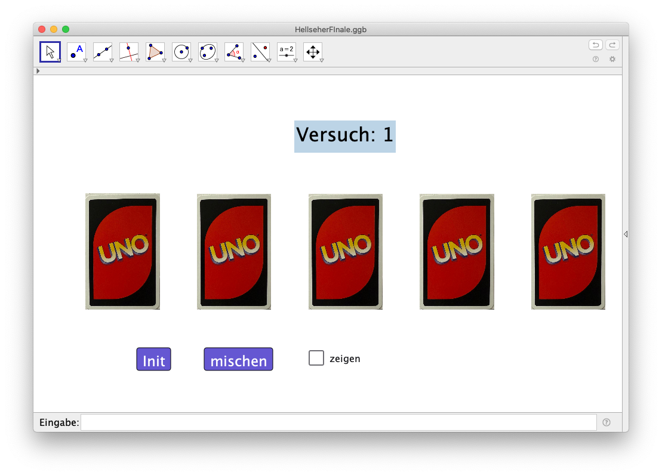
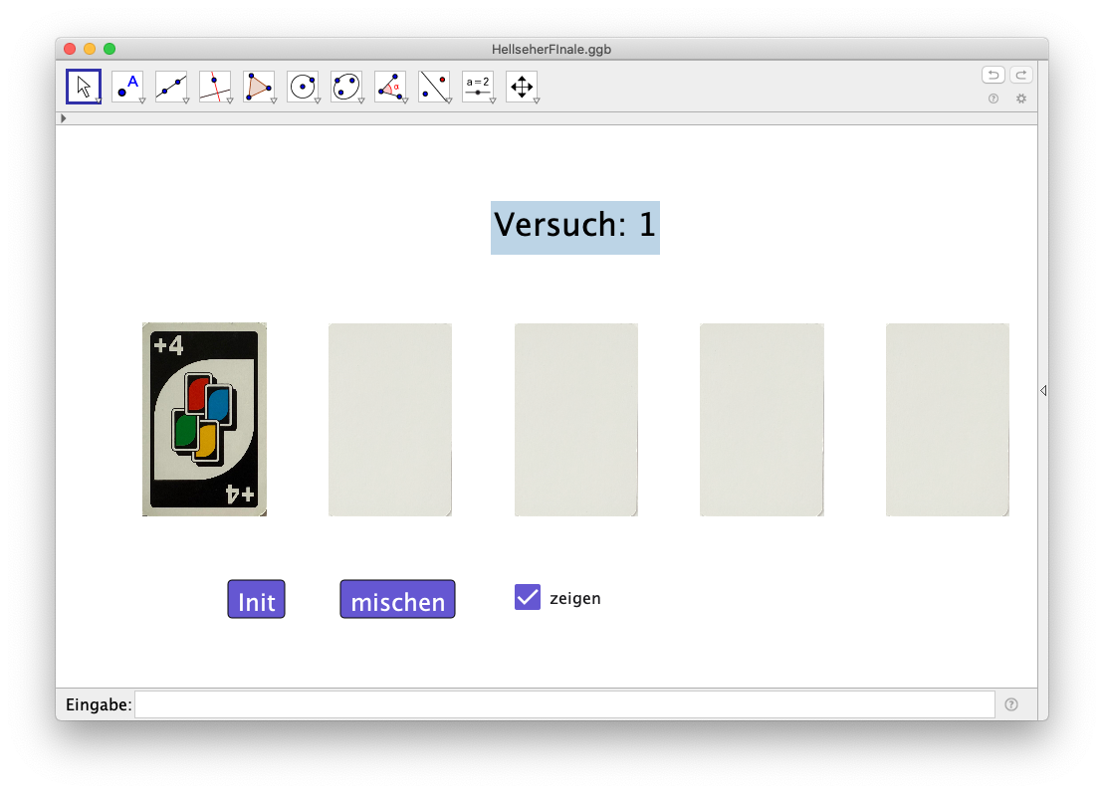
Einstiegsbeispiel: Hellsehen
Wie könnte ein Einstiegsimpuls hier aussehen?
Ich kann hellsehen
Kannst du hellsehen?

Slide 15

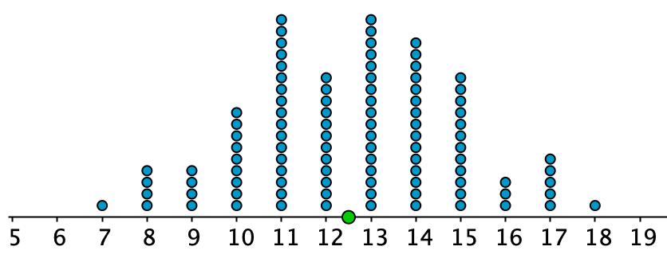
Einstiegsbeispiel: Minute schätzen – Hypothesentest einmal anders
Aus Erfahrung lernen – kann man das „beweisen“?
Hypothese: Beim 2. Versuch, eine Minute zu schätzen, wird man besser.
Experiment:
Jede Person legt mit geschlossenen Augen den Kopf auf die Bank. Nach einer Minute wird die Abweichung von einer Minute notiert. Danach noch einmal.
Mein toller LK im Matheunterricht …
Daten sammeln:
Simulation:
(n=25; p=0,5; 100-mal)
Nr. | I | II | (+/-)
1 | 7 | 5 | +
2 | 13 | 16 | -
3 | 8 | 1 | +
4 | 12 | 10 | +
… | … | … | …

Slide 16
Ein MC-Test
Ein TV-Sender möchte sich auch bei den beliebten Quiz-Shows etablieren. Da sich die Show durch ein hohes Bildungsniveau auszeichnen soll, müssen sich die Kandidaten über die Beantwortung eines Fragebogens qualifizieren. Folgende Fragen sollen beantwortet werden:
Wer legte 1954 den Grundstein für den Restaurant-Konzern McDonalds?
A | Ronald McDonald | B | Rick van Mac
C | Ray Kroc | D | Archie Macmillan
Welcher Stoff bringt ein Glühwürmchen zum Leuchten?
A | Methan | B | Luziferin
C | Osmarol | D | Glyzerin

Slide 17
Ein MC-Test – die Fragen 3 bis 5
In welchem Land erschienen 1840 die ersten Briefmarken der Welt?
A | Deutschland | B | Spanien
C | Frankreich | D | Großbritannien
Wer ist die Zwillingsschwester des Apollon?
A | Artemis | B | Aphrodite
C | Alkmene | D | Leto
Welcher Philosoph sagte: “Das Schicksal mischt die Karten und wir spielen”?
A | Platon | B | Descartes
C | Sartre | D | Schopenhauer

Slide 18
Ein MC-Test (Lösung)
Wer legte 1954 den Grundstein für den Restaurant-Konzern McDonalds?
Welcher Stoff bringt ein Glühwürmchen zum Leuchten?
A | Ronald McDonald | B | Rick van Mac
C | Ray Kroc | D | Archie Macmillan
A | Methan | B | Luziferin
C | Osmarol | D | Glyzerin
In welchem Land erschienen 1840 die ersten Briefmarken der Welt?
Wer ist die Zwillingsschwester des Apollon?
A | Deutschland | B | Spanien
C | Frankreich | D | Großbritannien
A | Artemis | B | Aphrodite
C | Alkmene | D | Leto
Welcher Philosoph sagte: “Das Schicksal mischt die Karten und wir spielen”?
A | Platon | B | Descartes
C | Satre | D | Schopenhauer

Slide 19
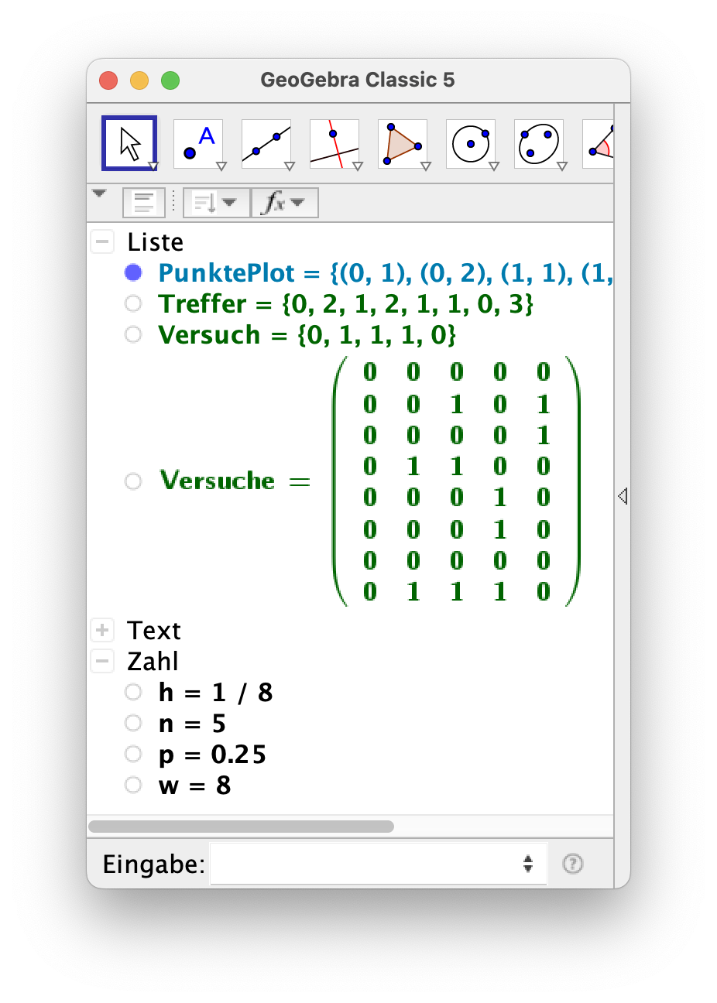
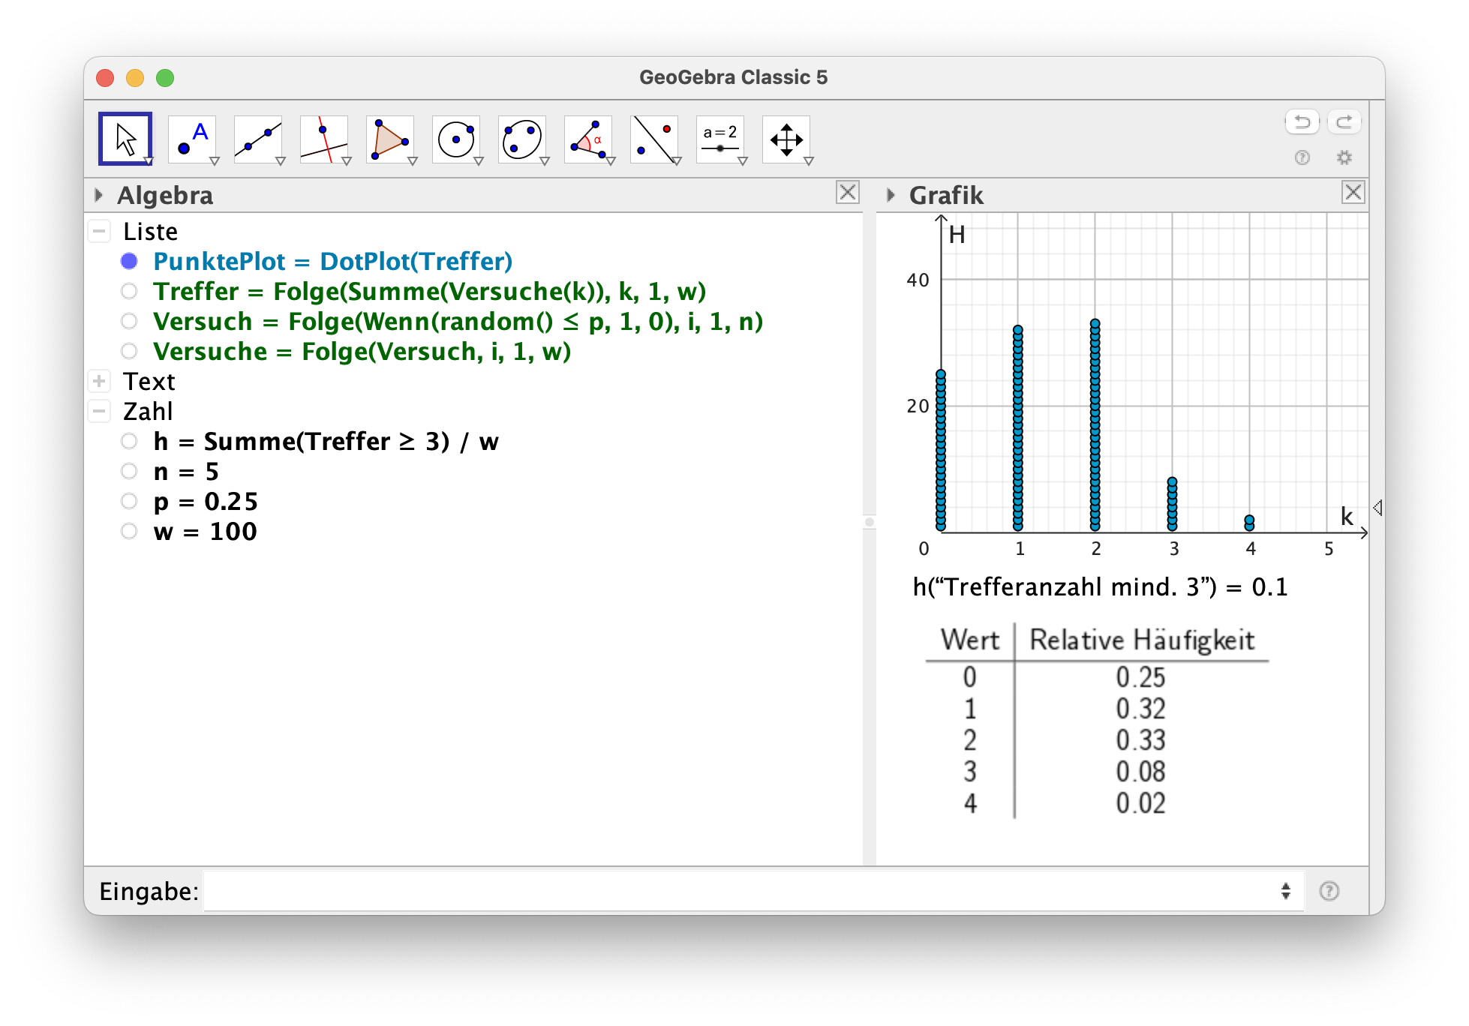
Mit Simulationen zum Modell der Binomialverteilung

Slide 20
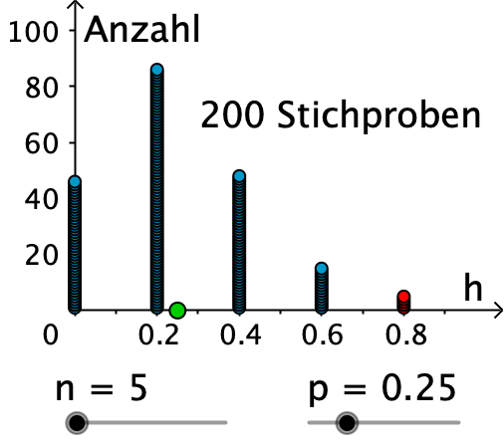
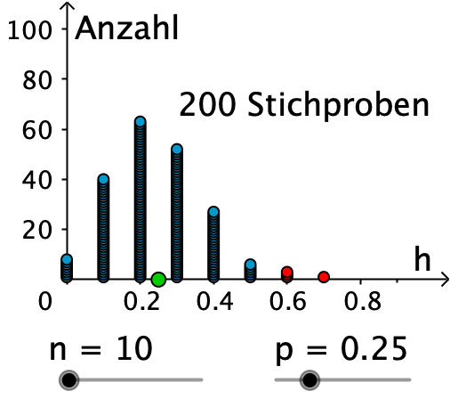
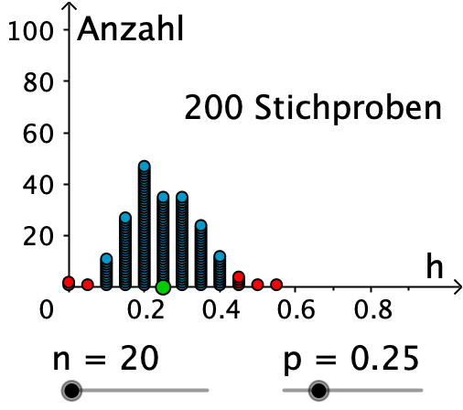
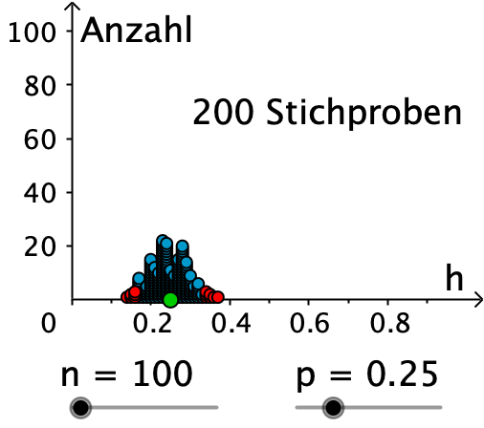
Ein MC-Test – Vertiefung
Ihr könnt zwischen einem Multiple-Choice-Test mit 5, 10, 20 oder 100 Fragen auswählen.
Bei jedem dieser Tests seid ihr qualifiziert, wenn mindestens 60% der betreffenden Fragen gelöst werden. Ihr könnt nur raten (p=0,25).
Welchen der vier Tests würdet ihr auswählen?
Begründet eure Entscheidung, ohne zu rechnen.
Und wieder grüßt das $1/\sqrt{n}$ - $Gesetz, ungewöhnlich verpackt.$

Slide 21
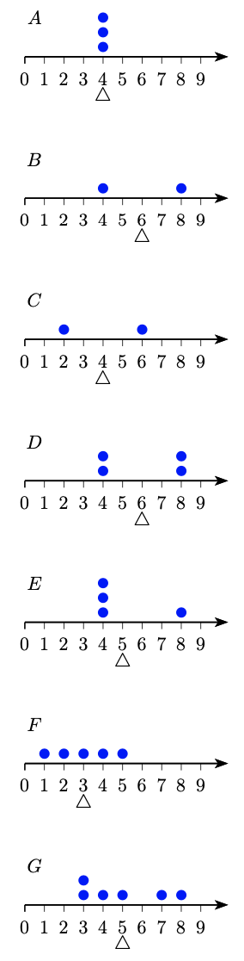
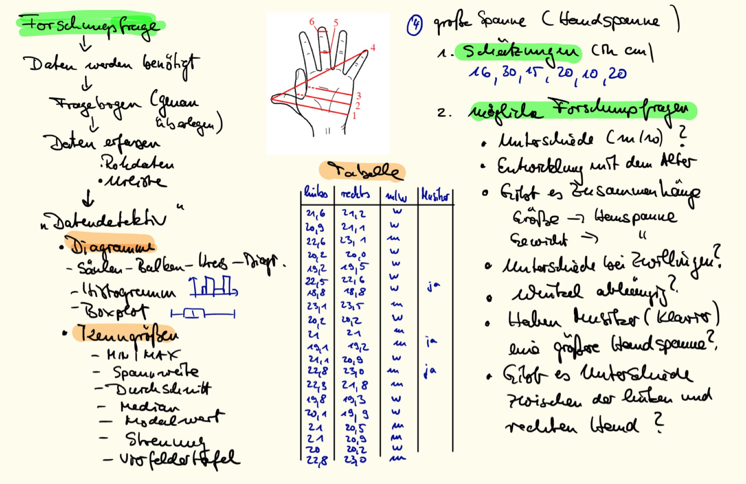
Einführung in die Beschreibende Statistik - Handspanne
empirische
Standard-
abweichung
entdecken

Slide 22
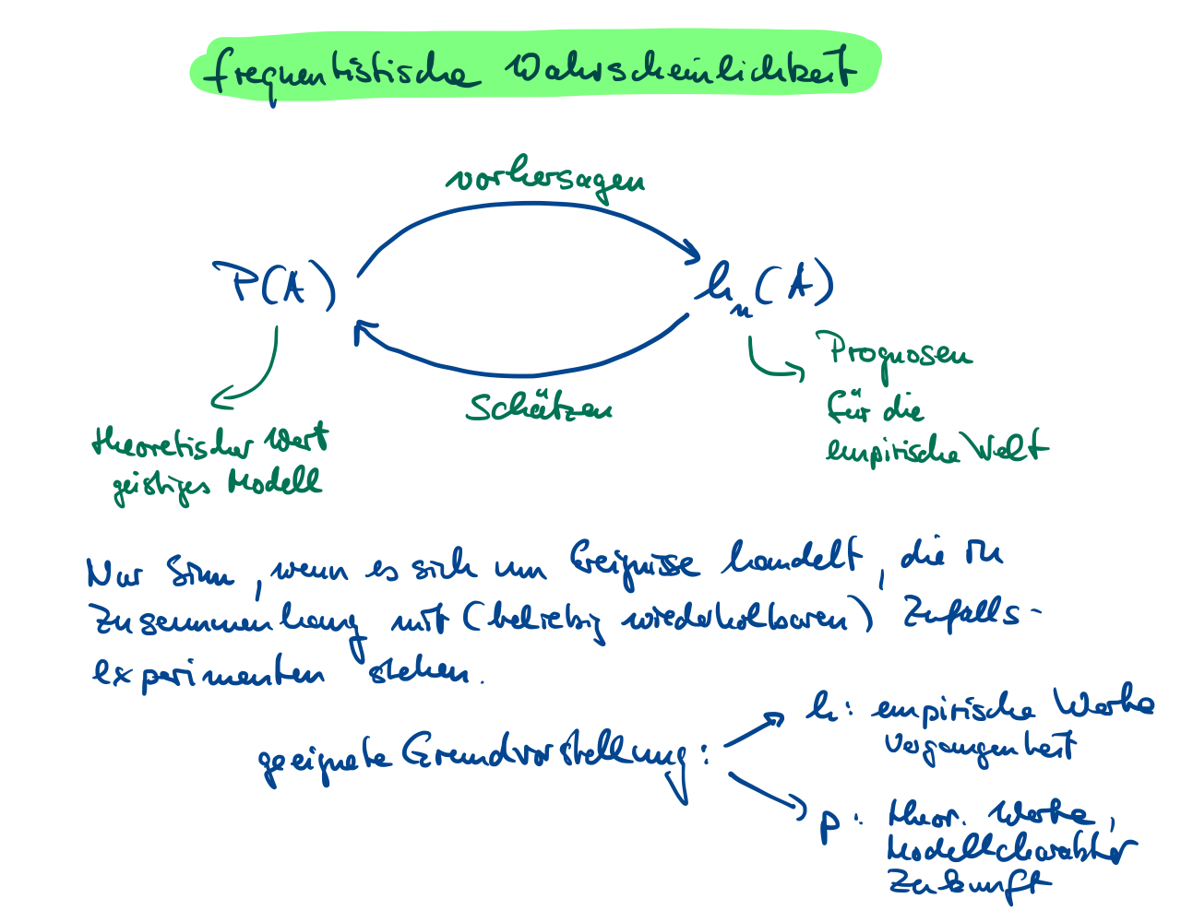
Modell und Realität – und das $1/\sqrt{n}−$Gesetz

Slide 23
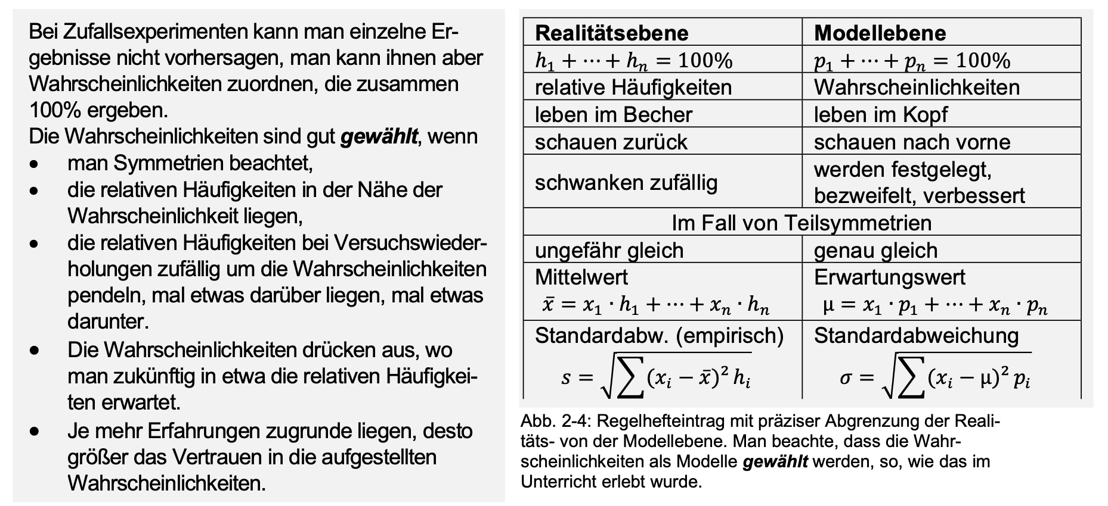
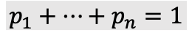
Wahrscheinlichkeit entsteht, wenn aus Erfahrung Erwartung wird
Zitat von Wolfgang Riemer
$$p_{1}+…+p_{n}=1$$
So finde ich es (noch) besser - ist aber Ansichtssache.
Idee: W. Riemer, z. B. (leicht verändert) enthalten in: Riemer, W. (2023): Statistik unterrichten. Kallmeyer

Slide 24
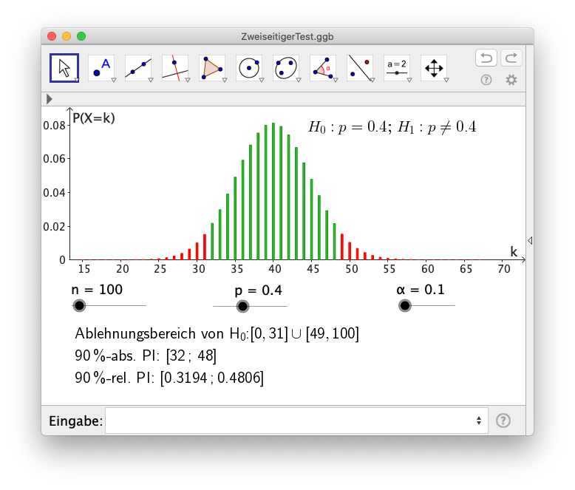
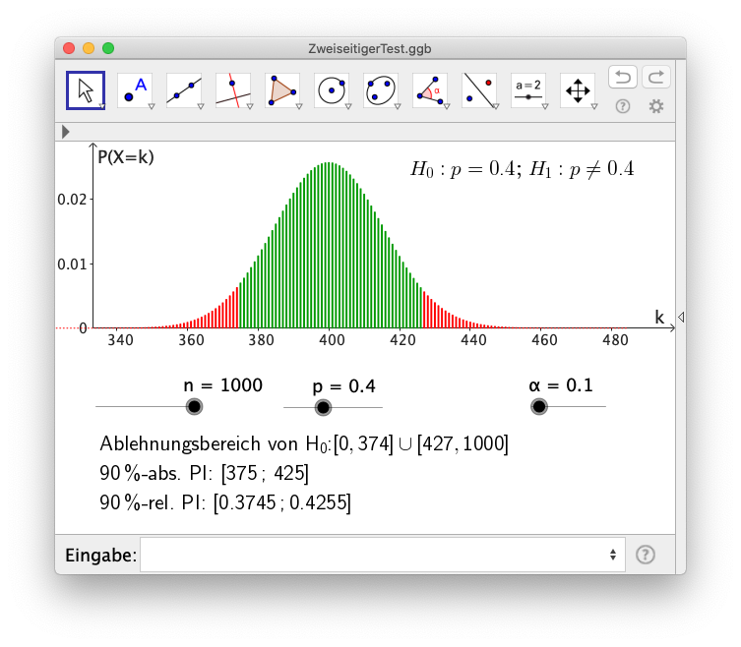
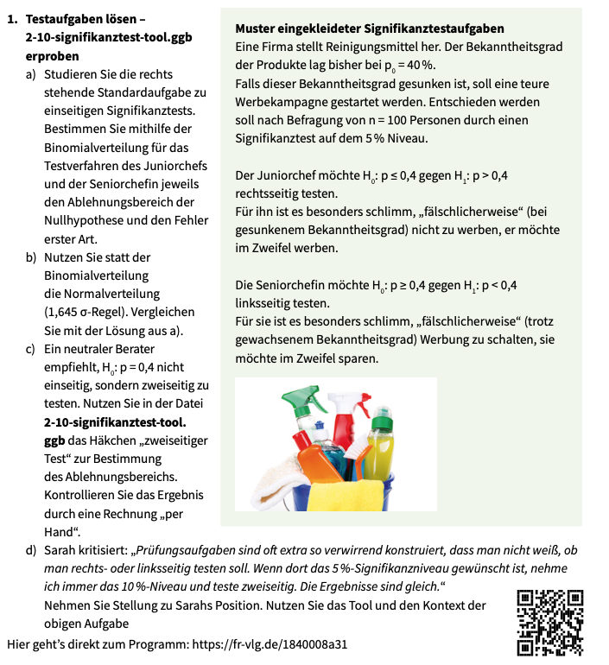
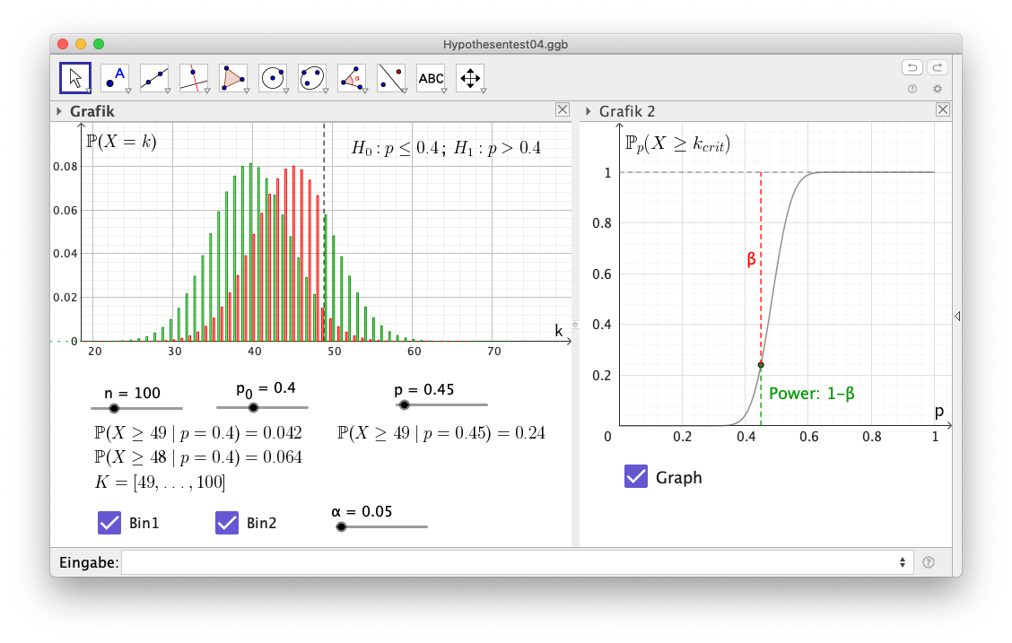
Hypothesentestaufgaben trainieren und damit tiefbohren
entnommen aus: Riemer, W., Vehling, R.: Stochastik erkunden. Friedrich Verlag. 2021. S. 71

Slide 25
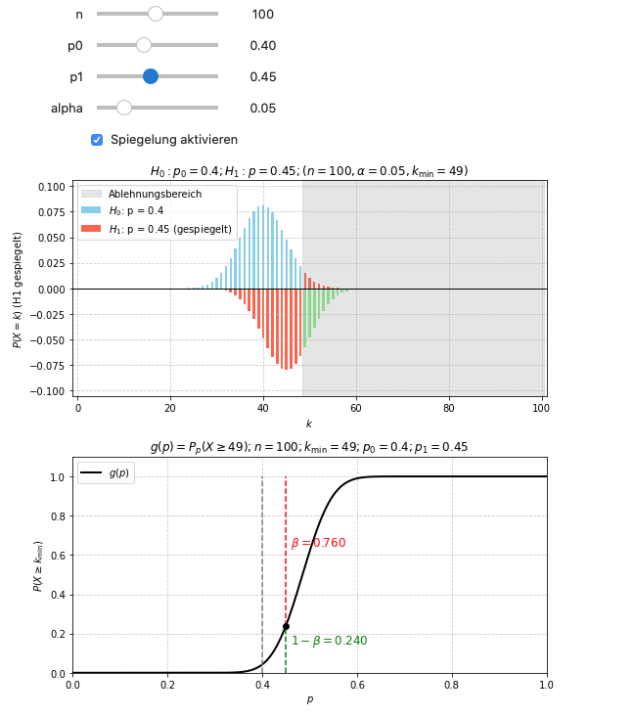
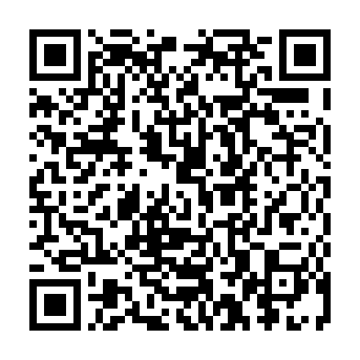
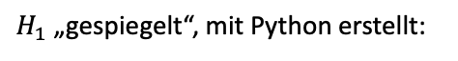
Hypothesentestaufgaben trainieren und damit tiefbohren
$H_{1}$ „gespiegelt“, mit Python erstellt:
entnommen aus: Riemer, W., Vehling, R.: Stochastik erkunden. Friedrich Verlag. 2021. S. 71

Slide 26
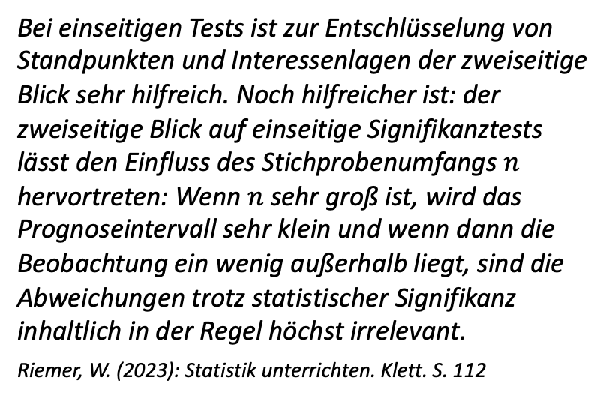
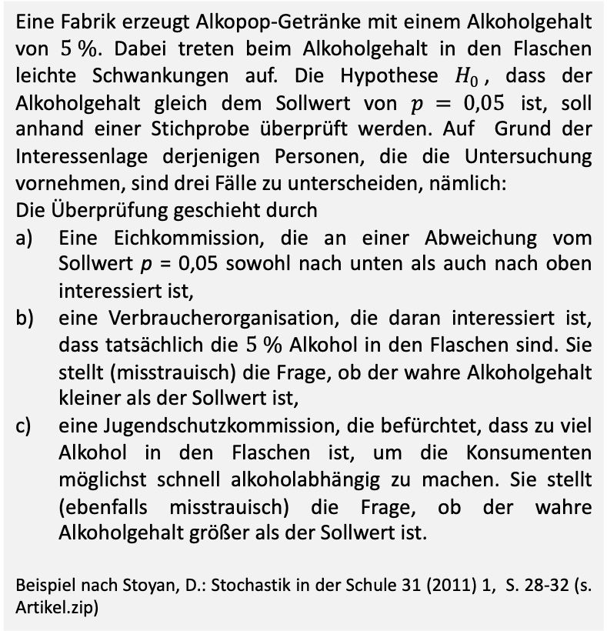
Zweiseitige Tests – und es wird klarer
Eine Fabrik erzeugt Alkopop-Getränke mit einem Alkoholgehalt von $5 \%$. Dabei treten beim Alkoholgehalt in den Flaschen leichte Schwankungen auf. Die Hypothese $H_{0}$, dass der Alkoholgehalt gleich dem Sollwert von $p = 0,05$ ist, soll anhand einer Stichprobe überprüft werden. Auf Grund der Interessenlage derjenigen Personen, die die Untersuchung vornehmen, sind drei Fälle zu unterscheiden, nämlich:
Die Überprüfung geschieht durch
Eine Eichkommission, die an einer Abweichung vom Sollwert p = 0,05 sowohl nach unten als auch nach oben interessiert ist,
eine Verbraucherorganisation, die daran interessiert ist, dass tatsächlich die $5 \%$ Alkohol in den Flaschen sind. Sie stellt (misstrauisch) die Frage, ob der wahre Alkoholgehalt kleiner als der Sollwert ist,
eine Jugendschutzkommission, die befürchtet, dass zu viel Alkohol in den Flaschen ist, um die Konsumenten möglichst schnell alkoholabhängig zu machen. Sie stellt (ebenfalls misstrauisch) die Frage, ob der wahre Alkoholgehalt größer als der Sollwert ist.
Beispiel nach Stoyan, D.: Stochastik in der Schule 31 (2011) 1, S. 28-32 (s. Artikel.zip)
Ist das Ziel der Beteiligten wirklich klar?
Bei einseitigen Tests ist zur Entschlüsselung von Standpunkten und Interessenlagen der zweiseitige Blick sehr hilfreich. Noch hilfreicher ist: der zweiseitige Blick auf einseitige Signifikanztests lässt den Einfluss des Stichprobenumfangs $n$ hervortreten: Wenn $n$ sehr groß ist, wird das Prognoseintervall sehr klein und wenn dann die Beobachtung ein wenig außerhalb liegt, sind die Abweichungen trotz statistischer Signifikanz inhaltlich in der Regel höchst irrelevant.
Riemer, W. (2023): Statistik unterrichten. Klett. S. 112

Slide 27
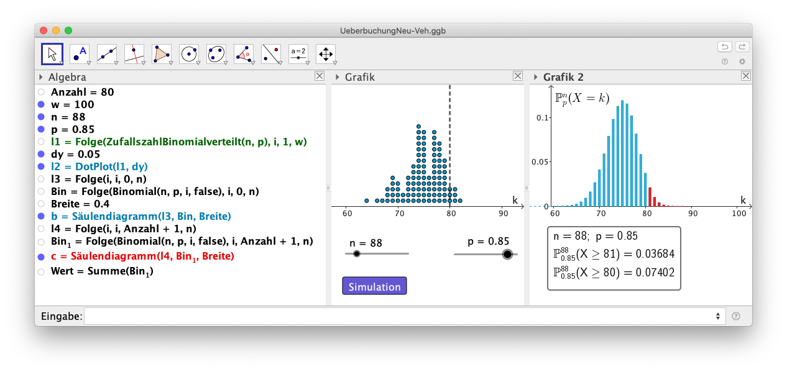
Binomialverteilung – Überbuchungen
Eine Ferienwohnanlage hat 80 Wohnungen. Erfahrungsgemäß werden 15% der Buchungen wieder storniert. Der Besitzer nimmt für die Pfingstferien 95 Buchungen an.
Berechnen Sie die Wahrscheinlichkeit, dass zu viele Buchungen angenommen wurden.
Bestimmen Sie die Anzahl an Buchungen, die der Besitzer für die Pfingstferien annehmen sollte, damit die Wahrscheinlichkeit, dass zu viele Buchungen angenommen wurden, kleiner als 5% ist.
Überbuchungen

Slide 28
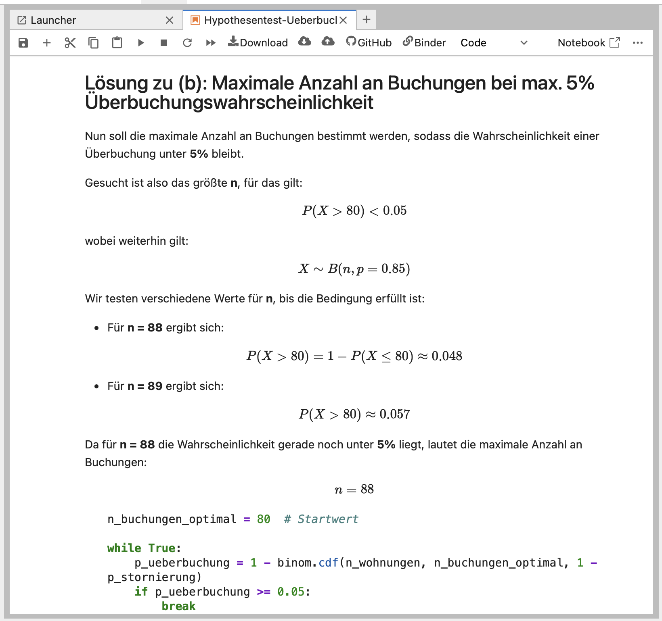
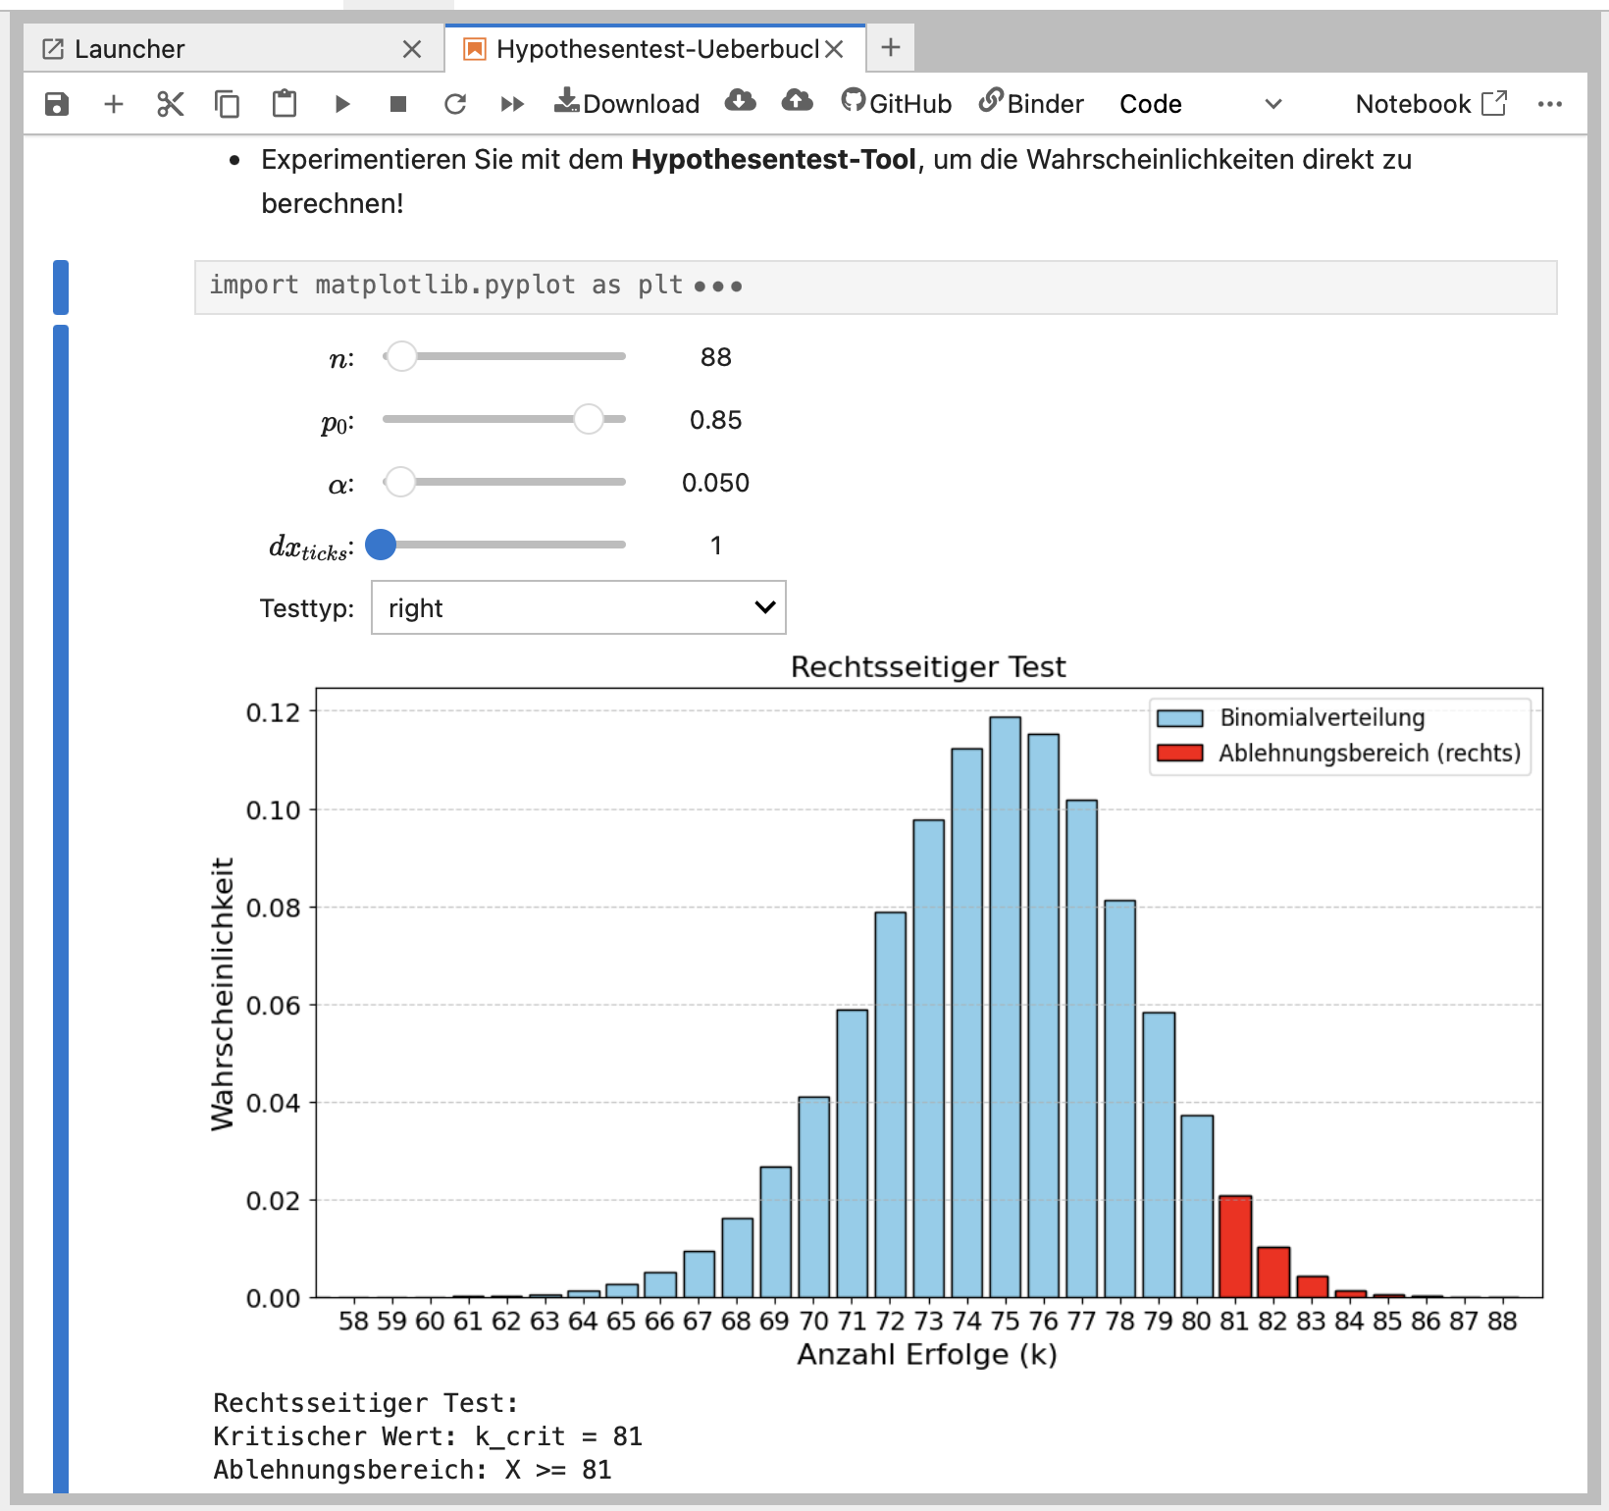
Binomialverteilung – Überbuchungen – ChatGPT und Python
Python-Programm

Slide 29
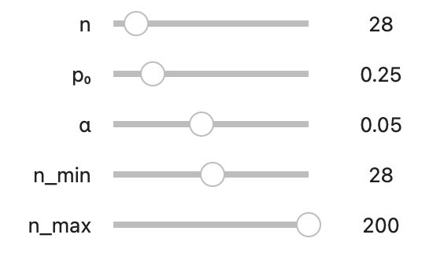
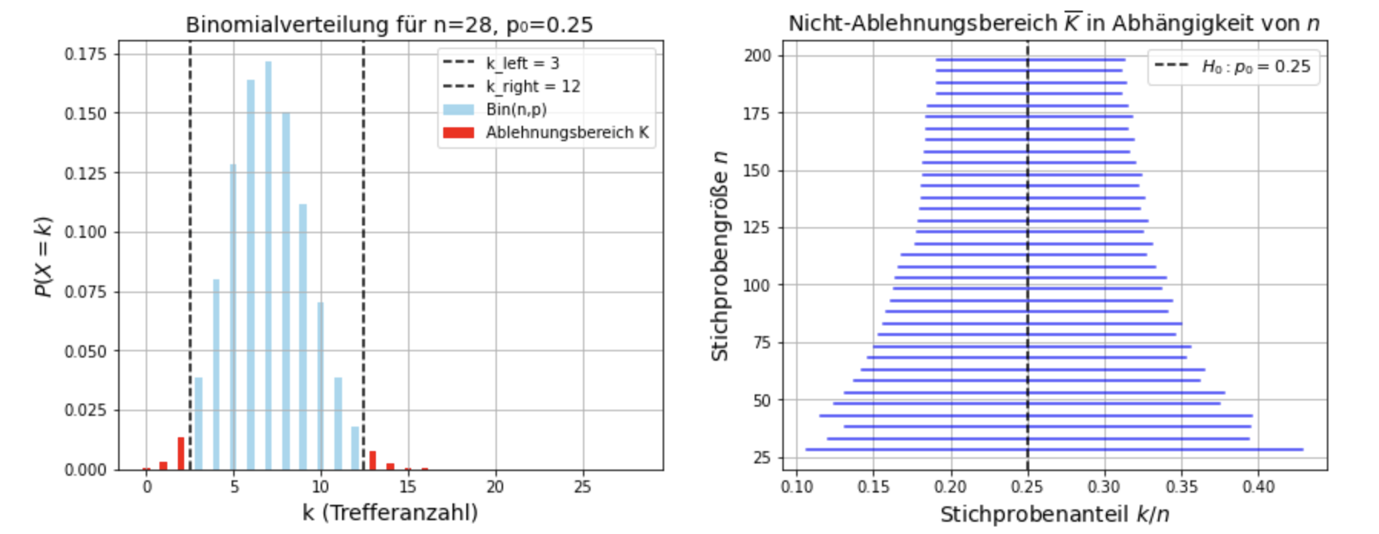
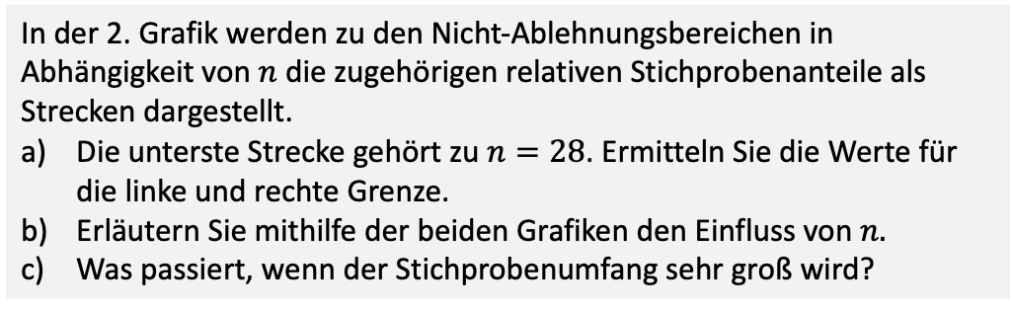
Hypothesentest – auf die Stichprobengröße kommt es an
In der 2. Grafik werden zu den Nicht-Ablehnungsbereichen in Abhängigkeit von $n$ die zugehörigen relativen Stichprobenanteile als Strecken dargestellt.
Die unterste Strecke gehört zu $n=28$. Ermitteln Sie die Werte für die linke und rechte Grenze.
Erläutern Sie mithilfe der beiden Grafiken den Einfluss von $n.$
Was passiert, wenn der Stichprobenumfang sehr groß wird?

Slide 30
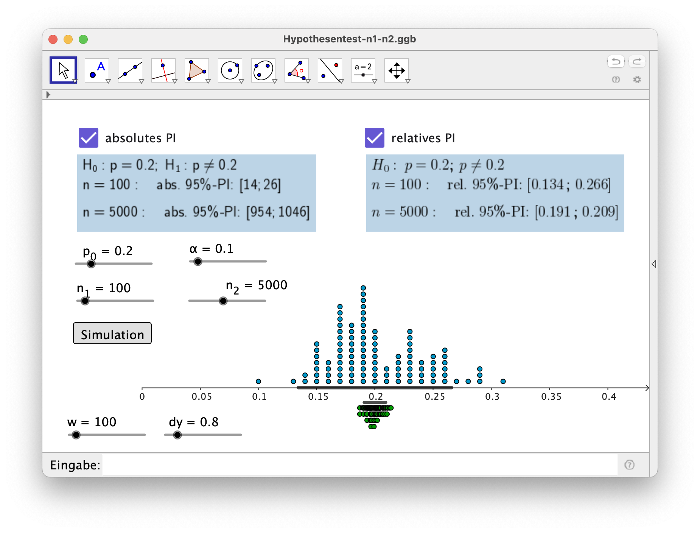

Hypothesentest – auf die Stichprobengröße kommt es an
Wie beeinflusst die Größe des Stichprobenumfangs die Güte des Hypothesentests?
Simulationen und relative Prognoseintervalle liefern Antworten.
Ein Signifikanzniveau $α$ bei einem einseitigen Test korrespondiert mit einem $Φ^{−1}(1−2α)$-Prognoseintervall.
Der Blickwinkel vom zweiseitigen Test ist erhellend.

Slide 31





Planung des Stichprobenumfangs – Aufdeckung eines relevanten Unterschiedes
Ausgangsfrage:
Wie groß muss der Stichprobenumfang $n$ sein, damit ein Test zum Niveau $α=0,1$ für $H_{0}:p≤0,5$ gegen $H_{1}:p>0,5$ mit einer Mindestwahrscheinlichkeit $γ=0,9$ die richtige Antwort „$H_{1}$trifft zu“ gibt?
D.h.: Nur mit$1−γ=0,1$ tritt ein Fehler zweiter Art auf, wenn der Unterschied tatsächlich relevant ist, z. B. $p$ mindestens 0,6 ist.
rechte Grenze vom 80%-PI von $p_{0}$ $=$ linke Grenze vom 90%-PI von $p_{1}$

Slide 32







Eine Abituraufgabe aus Sachsen – Berufliches Gymnasium
Abiturprüfung 2022. Sachsen. Berufliches Gymnasium
Falls $n=800$richtig wäre:
Lösung von ChatGTP:
Das verstehe ich nicht! Wo kommen die Daten her? Wie groß ist $n$ gewählt? Doch nicht 800. Hier irrt auch ChatGPT.

Slide 33


Eine Abituraufgabe aus Sachsen – Berufliches Gymnasium
Meine Eingabe:
Ich finde die Aufgabe merkwürdig. Ich vermisse den Stichprobenumfang. Weiterhin: Warum hier einen Hypothesentest durchführen? Man kann doch einfach jede Person zählen, die auf die Plattform geht. Das kann man sogar automatisieren.
Warum eigentlich eine Modellierung mithilfe der Binomialverteilung? Mit der Unabhängigkeit habe ich so meine Probleme.
Antwort von ChatGPT 4o:
Du hast absolut berechtigte Einwände! Lass uns das genauer analysieren.

Slide 34








Eine Abituraufgabe - Vorsicht
Abitur 2017 (IQB); Teil B2; LK (GTR und CAS)
Ein Reiseveranstalter hat eine große Werbekampagne für den Besuch der Knickpyramide durchgeführt. Daraufhin vermutet er, dass der Anteil der aus Deutschland stammenden Urlauber, welche die Knickpyramide besuchen, gestiegen ist.
In einem Test mit 100 zufällig ausgewählten und befragten Besuchern der Knickpyramide soll die Nullhypothese
„Der Anteil der aus Deutschland stammenden Urlauber, welche die Knickpyramide besuchen, liegt höchstens bei 28%.“
getestet werden.
Von den 100 zufällig ausgewählten und befragten Urlaubern stammen 33 aus Deutschland.
Untersuche, ob aus diesen Daten auf einem Signifikanzniveau von 5% die Vermutung des Reiseveranstalters bestätigt werden kann.
Simulationen schaffen Einsichten
Vorsicht: Das ist ein Signifikanztest nach Fisher – ohne $H_{1}$, ohne Fehler 1. und 2. Art, ohne Power, ohne Berechnung der Stichprobengröße.

Slide 35


Eine Abituraufgabe dazu - verändert
Modellierungsansatz: Binomialverteilung
Die Zufallsgröße$X\sim B(100;0.28)$ beschreibt die zufällige Anzahl der aus Deutschland stammenden Urlauber.
Abitur 2017 (IQB); Teil B2; LK (GTR und CAS)
Ein Reiseveranstalter hat eine große Werbekampagne für den Besuch der Knickpyramide durchgeführt. Daraufhin vermutet er, dass der Anteil der aus Deutschland stammenden Urlauber, welche die Knickpyramide besuchen, gestiegen ist.
In einem Test mit 100 zufällig ausgewählten und befragten Besuchern der Knickpyramide soll die Nullhypothese
„Der Anteil der aus Deutschland stammenden Urlauber, welche die Knickpyramide besuchen, liegt höchstens bei 28%.“
Ermitteln Sie den zugehörigen Ablehnungsbereich der Nullhypothese auf einem Signifikanzniveau von 5%.

Slide 36









Eine Abituraufgabe – $n$ mit einer Grafik ermitteln
Nicht nur $α≈0,097$ liefert $\overline{K}=[0;4]$, sogar auch $α≈0,189 .$

Slide 37












Eine Abituraufgabe – $n$ mithilfe einer Grafik und Fehler 2. Art

Slide 38







Eine Abituraufgabe - verständnisorientiert
IQB – Pool für das Jahr 2024. eA. 1. Aufgabe (MMS)
…
Aufgabenteil 2
Der Anteil der zufriedenen Abonnenten von derzeit $60 \%$ soll gesteigert werden. Dazu wird ein Algorithmus entwickelt, der jedem Abonnenten täglich individuell einen Spielfilm vorschlägt. Als Basis für die Entscheidung über den dauerhaften Einsatz des Algorithmus plant das Management einen Probebetrieb. Im Anschluss soll die Nullhypothese „Der Anteil der zufriedenen Abonnenten beträgt höchstens $60 \%$.“ mithilfe einer Stichprobe von 200 zufällig ausgewählten Abonnenten auf einem Signifikanzniveau von $5 \%$ getestet werden.
Geben Sie an, welche Überlegung des Managements zur Wahl dieser Nullhypothese geführt haben könnte.
Für den beschriebenen Test ergibt sich $\{132;133;…;200\}$ als der Ablehnungsbereich der Nullhypothese.
Zur Bestimmung der unteren Grenze dieses Ablehnungsbereichs wurden zunächst folgende Lösungsschritte ausgeführt:
$Y$: Anzahl der zufriedenen Abonnenten in der Stichprobe
$P_{0,6}^{200}\left(Y≥132\right)≈0,047$
Begründen Sie, dass die beiden Lösungsschritte zur Bestimmung der unteren Grenze nicht ausreichend sind, und ergänzen Sie diese geeignet.
Weisen Sie nach, dass die Wahrscheinlichkeit für einen Fehler zweiter Art bei diesem Ablehnungsbereich der Nullhypothese mehr als $90 \%$ betragen könnte.

Slide 39

MMS und neue Aufgabenstellungen – Teil 1
Seien Sie kreativ.
Entwickeln Sie mögliche Aufgaben mithilfe der nebenstehenden Grafik, die natürlich auch noch verändert werden kann.

Slide 40






MMS und neue Aufgabenstellungen – Teil 2
Seien Sie kreativ.
Entwickeln Sie mögliche Aufgaben mithilfe der nebenstehenden Grafik, die natürlich auch noch verändert werden kann.

Slide 41





Literatur – eine kleine Auswahl
Paradigmen
Pflege einen passenden Wahrscheinlichkeitsbegriff
Trenne Modell und Realität messerschart und konsequent
Untersuche Zufallsschwankungen statt sie wegzuwünschen
Stelle authentische Probleme ins Zentrum
Nutze den „didaktischen Dreischritt“ Spekulieren - Experimentieren - Reflektieren

Slide 42


Zwei interessante Adressen im Internet
http://groolfs.de
https://www.youtube.com/@stochastikclips/videos

Slide 43
Das war es.
Ich hoffe, es war nicht (ganz) umsonst.
Viel Freude und Erfolg beim Unterrichten.

Slide 44


… nicht ganz – da ist noch etwas:
Wer etwas mehr über den Einsatz von GeoGebra im Stochastik-Unterricht wissen will, hier mein Material zu einem Webinar am 12.03.2025.
Hier finden Sie die Präsentation, sämtliche GeoGebra-Dateien sowie zusätzliches Material, auch im Browser lauffähige Python-Programme:
https://github.com/RVeh/GeoGebraSekII
Tipp: Zuerst die README.md-Datei aufrufen.

